Slide 1
Σημαντικες γυναικειες μορφες που επηρεασαν την πληροφορικη
Σημαντικεσ γυναικειεσ μορφεσ της πληροφορικησ
Μουσειο υπολογιστων κυπρου / RCG | omαδα μαθησησ | ουσειο υπολογιστων κυπρου | rcg | Mathisis.org | σε συνεργασια με το ελληνικο μουσειο πληροφορικησ

Slide 2
περιεχομενα
Μουσείο Υπολογιστών
Από τον Άβακα στα Μαγνητικά Παράθυρα
Εκπαιδευτικό υλικό

Slide 3
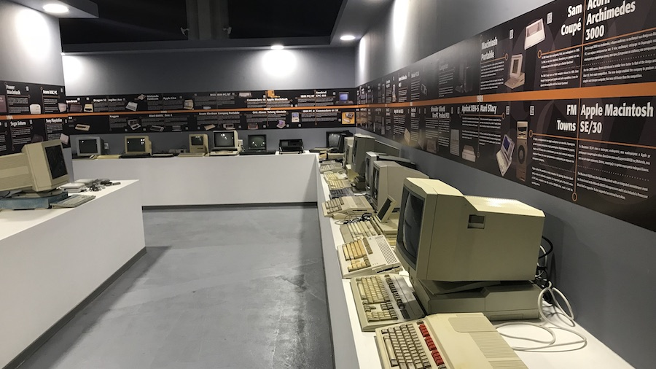

Slide 4
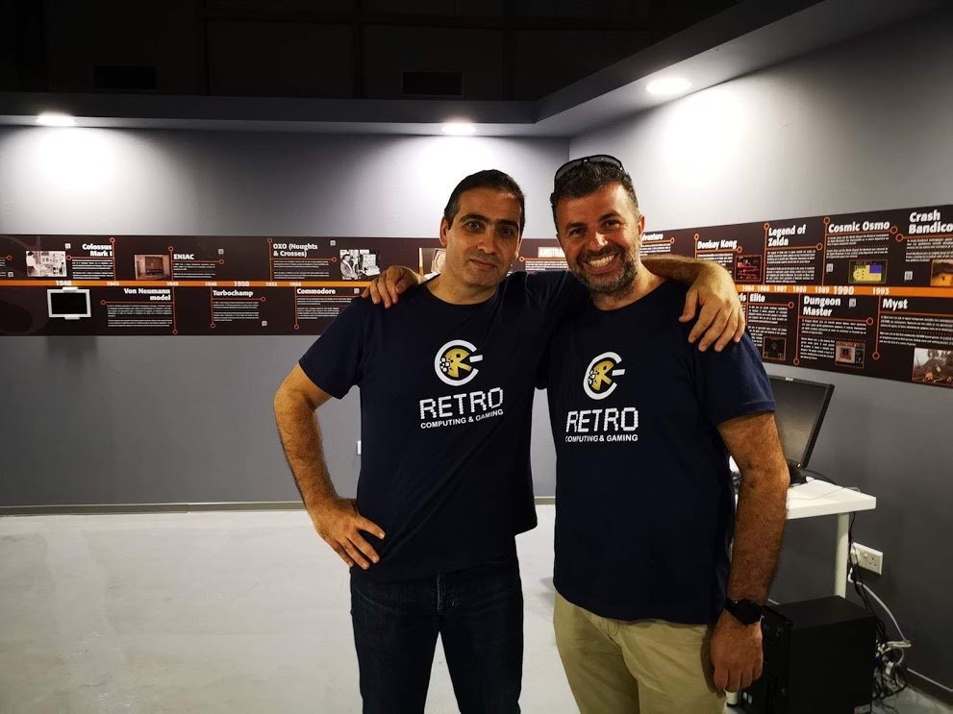

Slide 5
2200 π.χ.

Slide 6
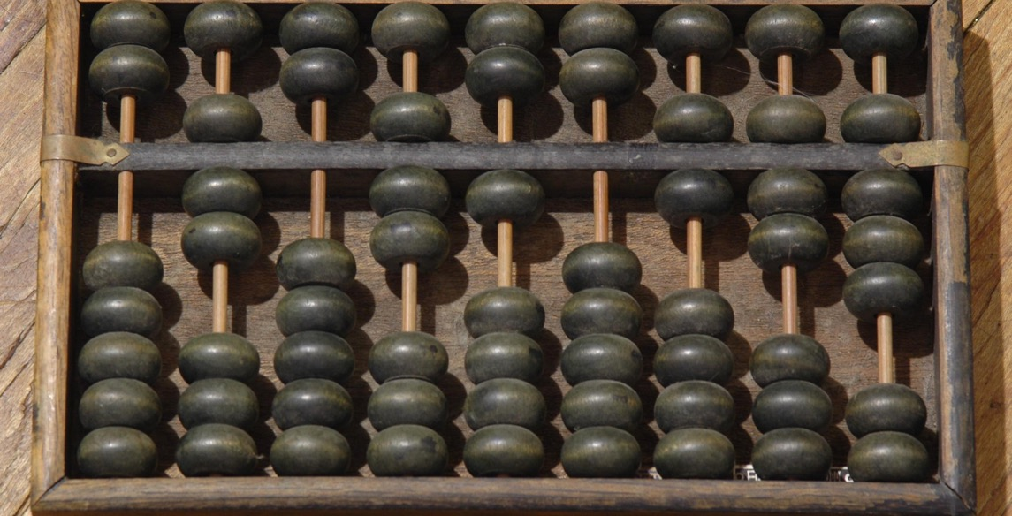

Slide 7
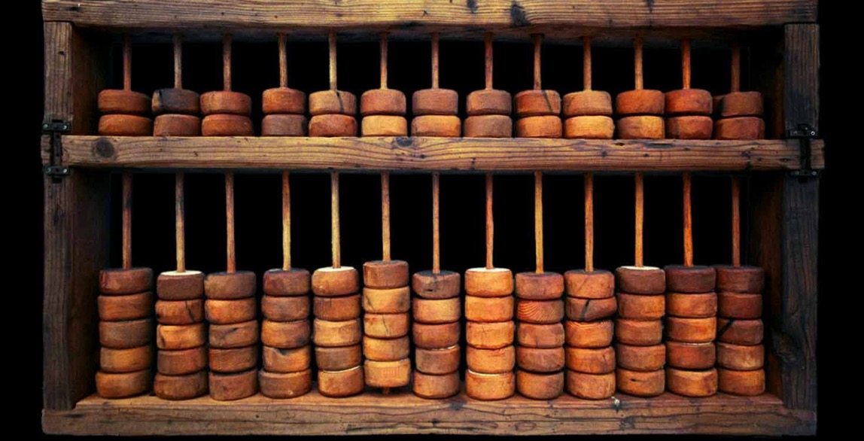

Slide 8
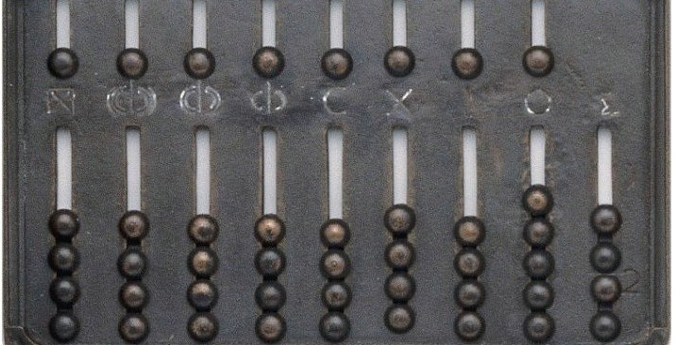

Slide 9
276 π.χ.

Slide 10
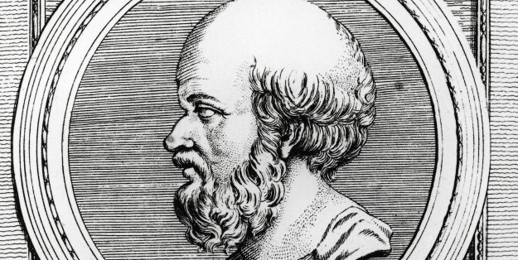

Slide 11
150 π.χ.

Slide 12
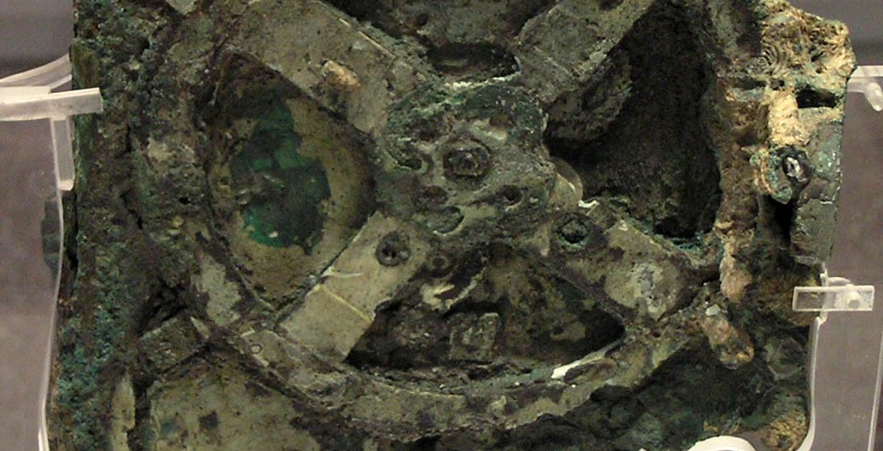
Notes:
100 – 150 π.Χ.

Slide 13
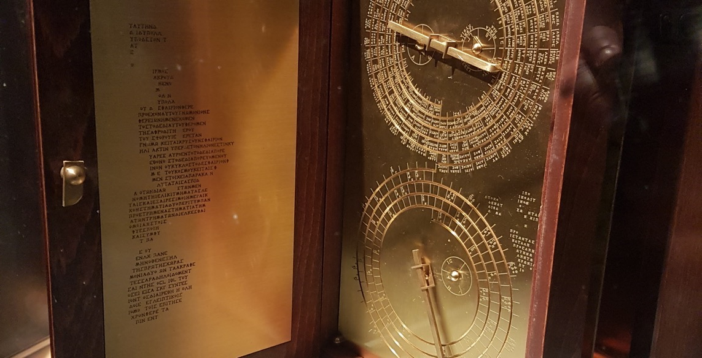
Notes:
100 – 150 π.Χ.

Slide 14
370 μ.χ.

Slide 15
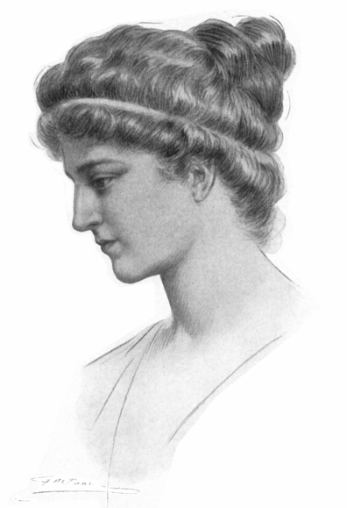
Notes:
370 – 415 μ.Χ.

Slide 16
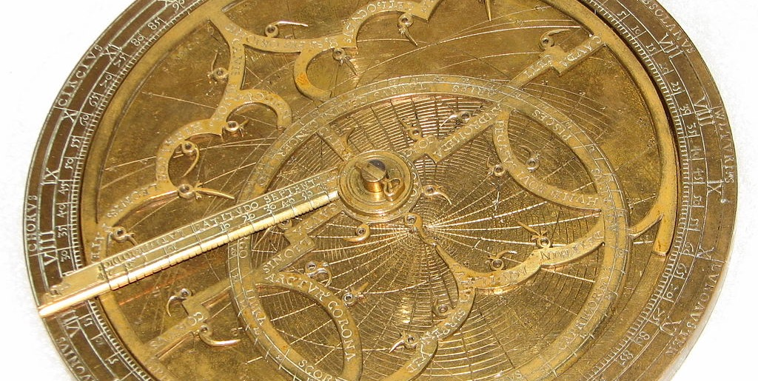
Notes:
370 – 415 μ.Χ.

Slide 17
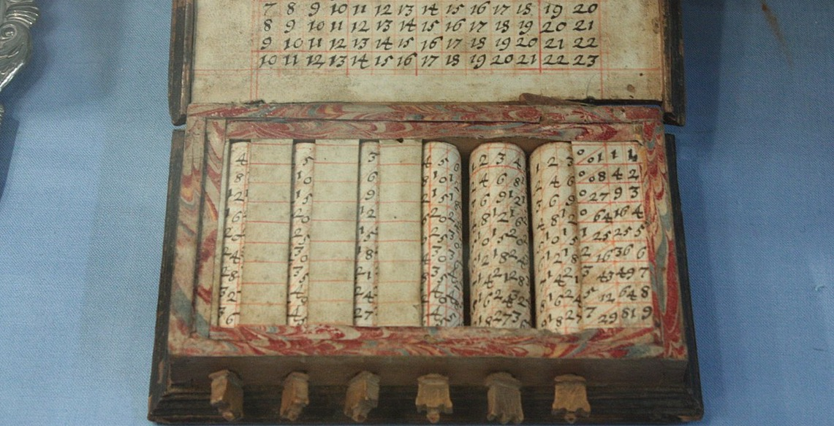
Notes:
Κόκκαλα Νάπιερ

Slide 18
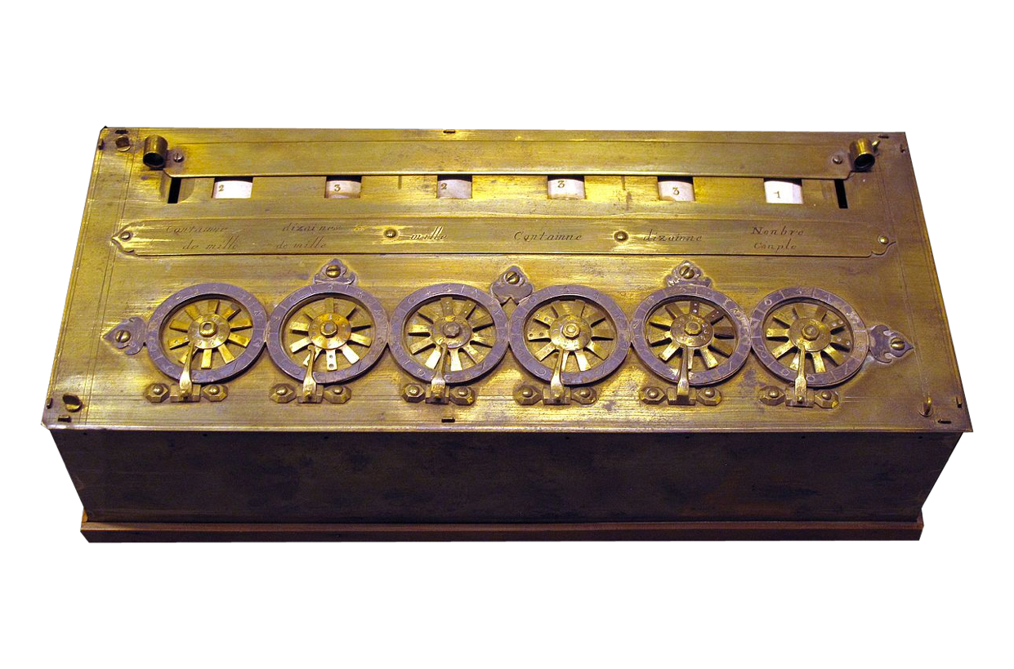
Notes:
Πασκαλίνα

Slide 19
κομητησ

Slide 20
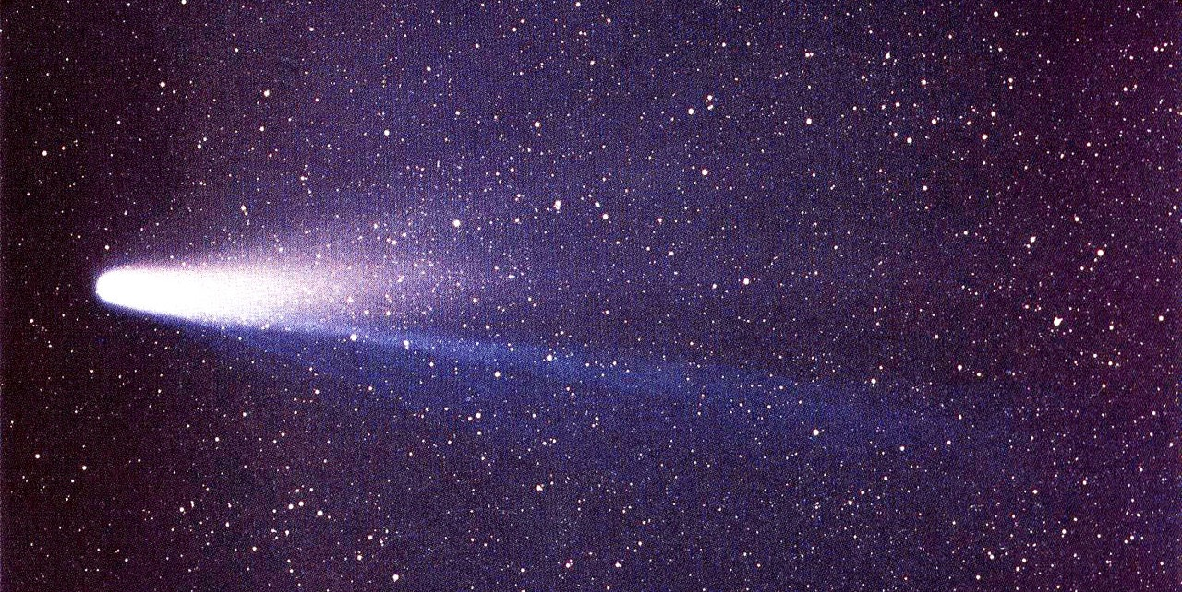
Notes:
Πασκαλίνα

Slide 21
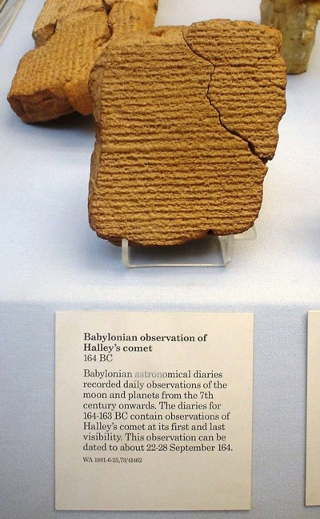
Notes:
Βαβυλώνιοι, παρατηρήσεις 164 π.Χ.

Slide 22
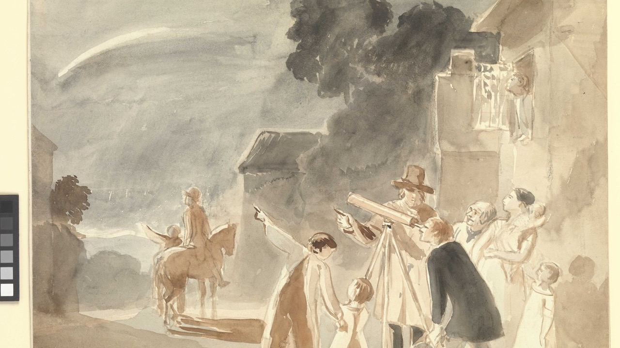
Notes:
Βαβυλώνιοι, παρατηρήσεις 164 π.Χ.

Slide 23
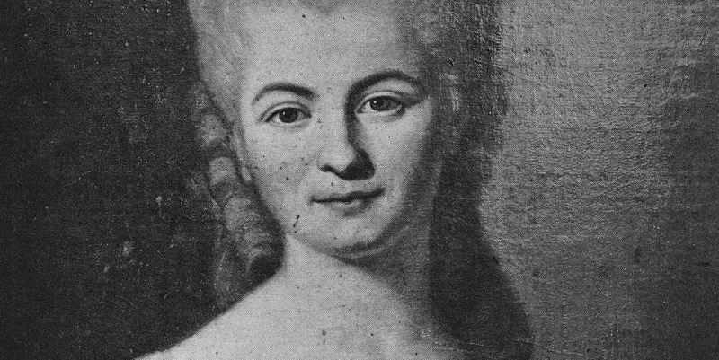
Notes:
Nicole-Reine Lepaute, 1723 – 1788. Χάρη στους υπολογισμούς τους, έγινε η πρώτη πρόβλεψη (με διαφορά λίγων ημερών) της επανεμφάνισης του κομήτη του Χάλευ στον ουρανό. (13 Μαρτίου 1759).

Slide 24
Αναλυτικη μηχανη

Slide 25
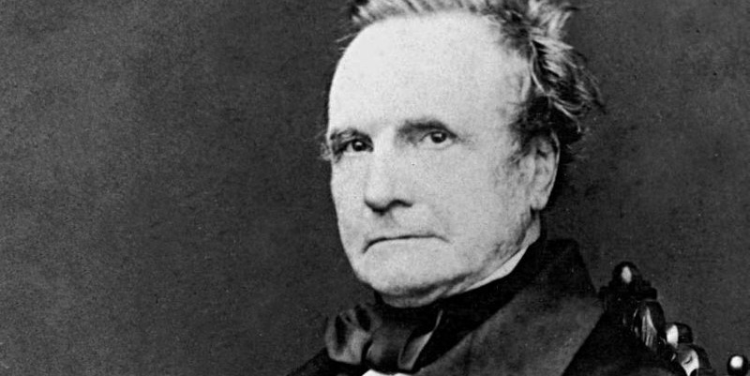
Notes:
Τσαρλς Μπάμπατζ 1791 - 1871

Slide 26
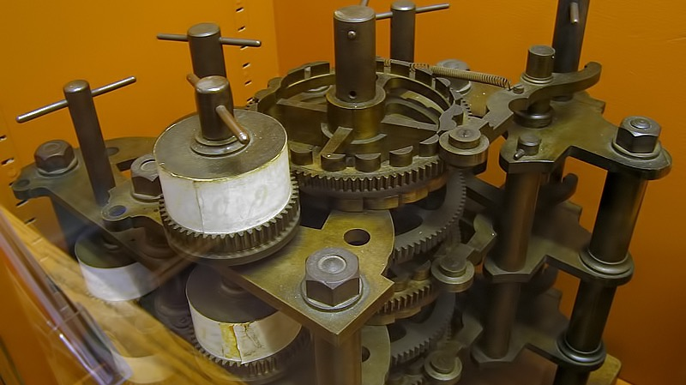
Notes:
The Babbage Engine: https://www.computerhistory.org/babbage/
https://www.youtube.com/watch?v=KBuJqUfO4-w&t=199s

Slide 27
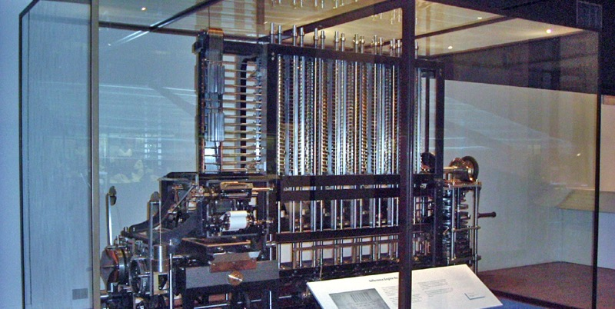
Notes:
The Babbage Engine: https://www.computerhistory.org/babbage/
https://www.youtube.com/watch?v=KBuJqUfO4-w&t=199s

Slide 28
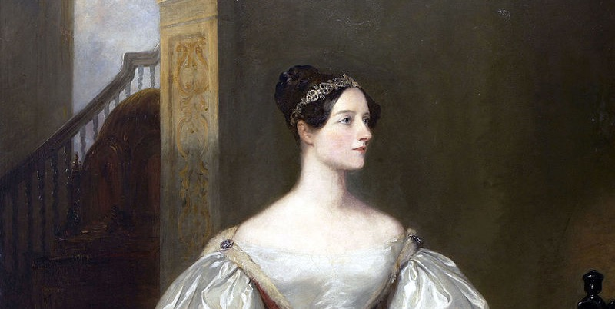
Notes:
Άντα Λάβλεϊς, 1815 - 1852

Slide 29
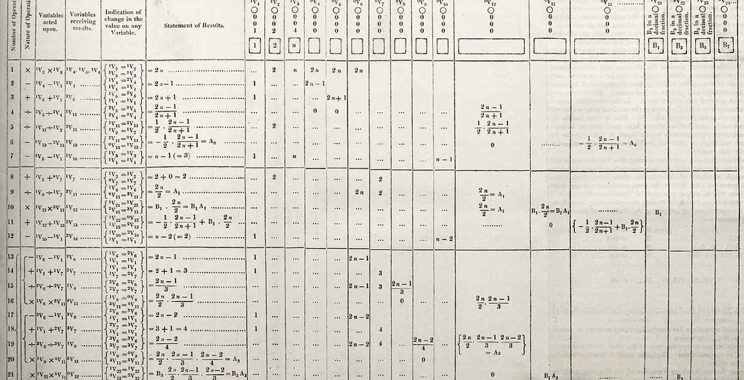
Notes:
Άντα Λάβλεϊς, 1815 - 1852

Slide 30
Notes:
Άντα Λάβλεϊς, 1815 - 1852

Slide 31
Ανθρωπινοι υπολογιστεσ

Slide 32
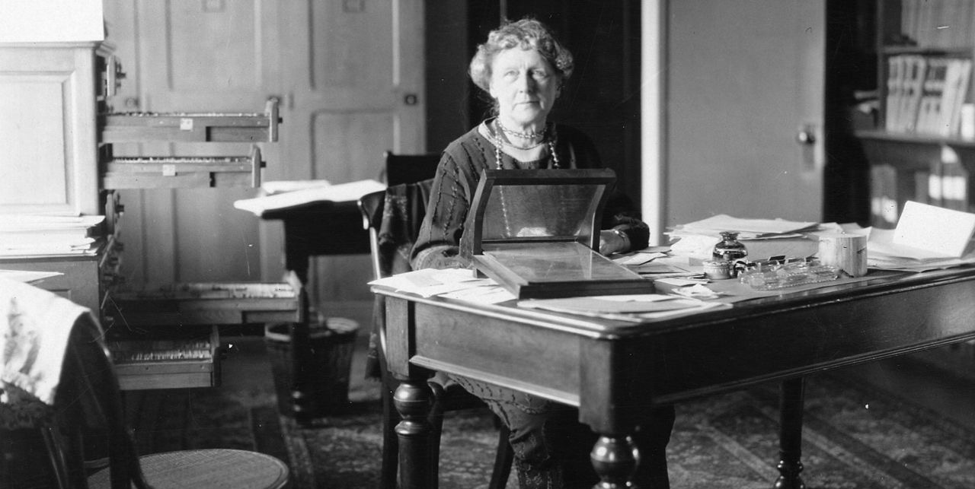
Notes:
Άννα Γουίνλοκ, 1875, «υπολογιστής» στο Χάρβαρντ. Κατέγραψαν πάνω από 10 χιλιάδες άστρα, καθώς και ένα σύστημα για περιγραφή τους. Στη φωτό η Άννι Κάνον.

Slide 33
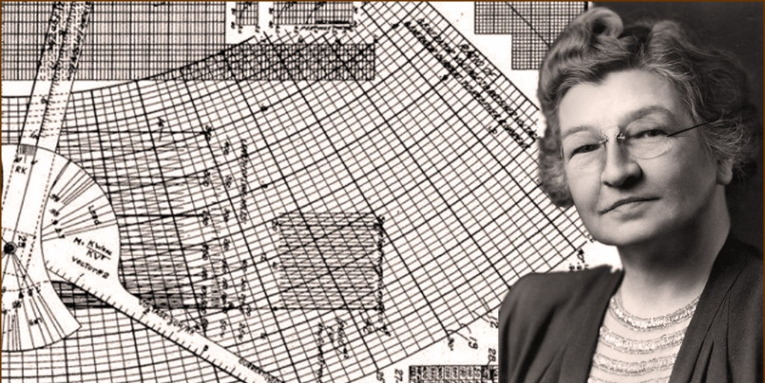
Notes:
Ήντιθ Κλάρκ, η πρώτη γυναίκα που πήρα πτυχίο Electrical Engineering στις ΗΠΑ.

Slide 34
1940

Slide 35
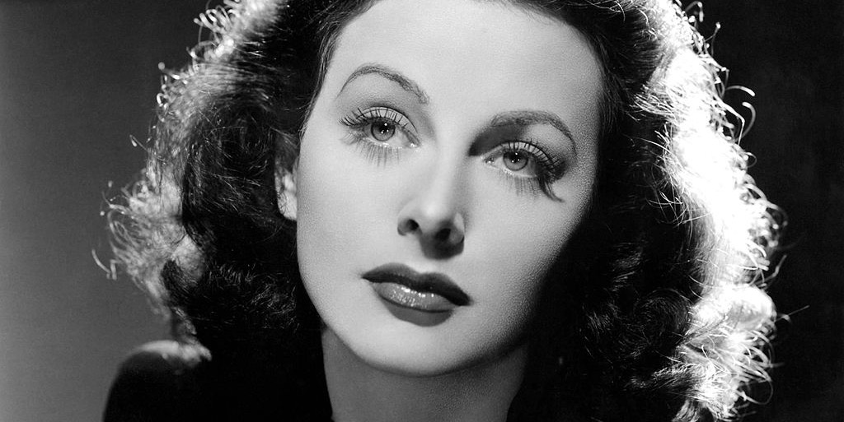

Slide 36
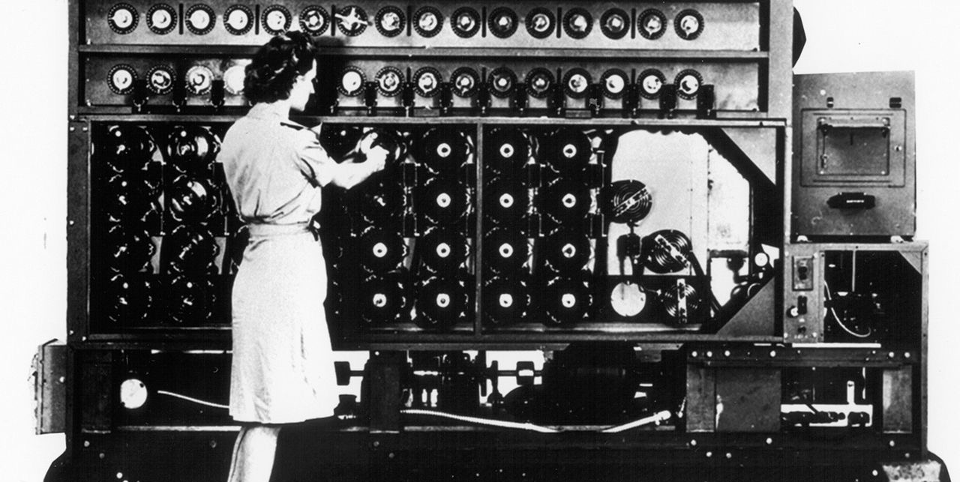
Notes:
Χειριστής υπολογιστή για αποκρυπτογράφηση του Ενίγμα των Ναζί.

Slide 37
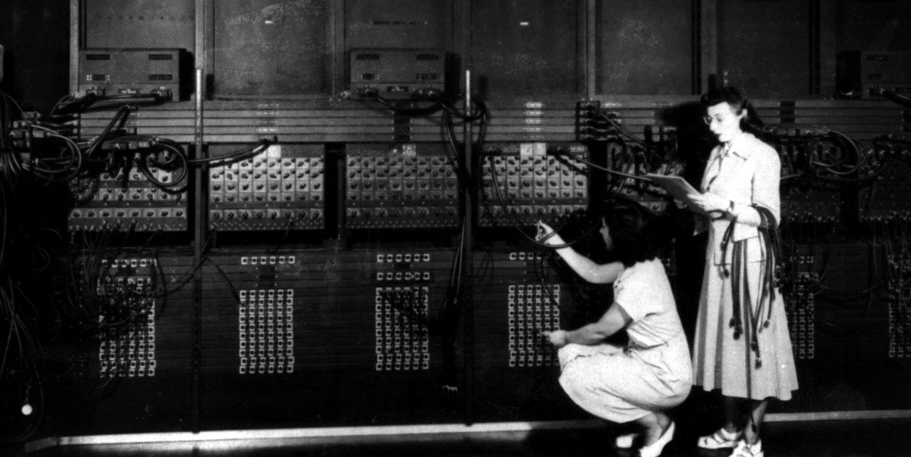
Notes:
ENIAC, προγραμματιστές ήταν 6 γυναίκες μαθηματικοί. Τα «κορίτσια του ENIAC”.

Slide 38
“Ο προγραμματισμός απαιτεί αρκετή υπομονή, επιμονή και μεγάλη προσοχή στις λεπτομέρειες. Αυτά είναι χαρακτηριστικά που έχουν αρκετά κορίτσια.
(επίσης αμοίβονται με λιγότερα χρήματα)

Slide 39
1950

Slide 40
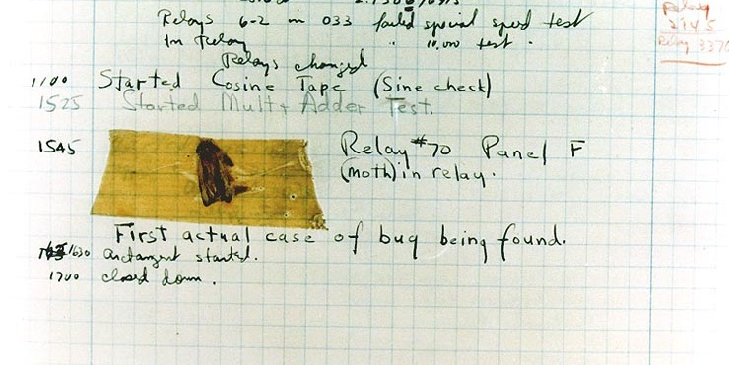
Notes:
Grace Hopper, 1947, το πρώτο ‘bug’ σε υπολογιστή Mark II

Slide 41
Notes:
Grace Hopper, 1949, UNIVAC

Slide 42
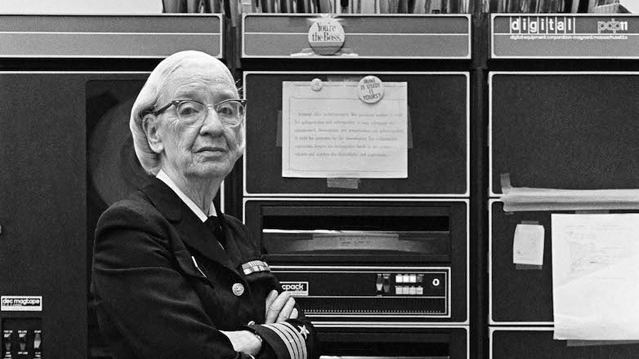
“Nα δημιουργήσουμε μια γλώσσα προγραμματισμού στην οποία να χρησιμοποιήσουμε αγγλικές λέξεις παρά (μόνο) σύμβολα».

Slide 43
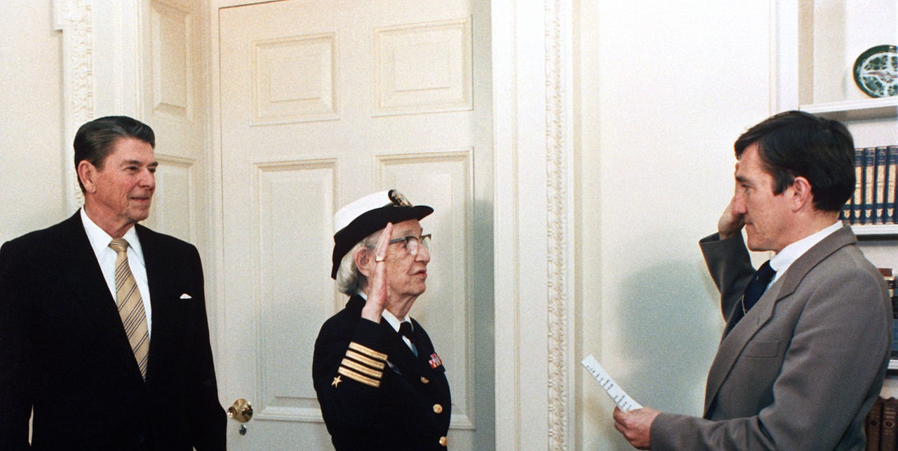
Notes:
Grace Hopper, 1947, το πρώτο ‘bug’ σε υπολογιστή Mark II

Slide 44
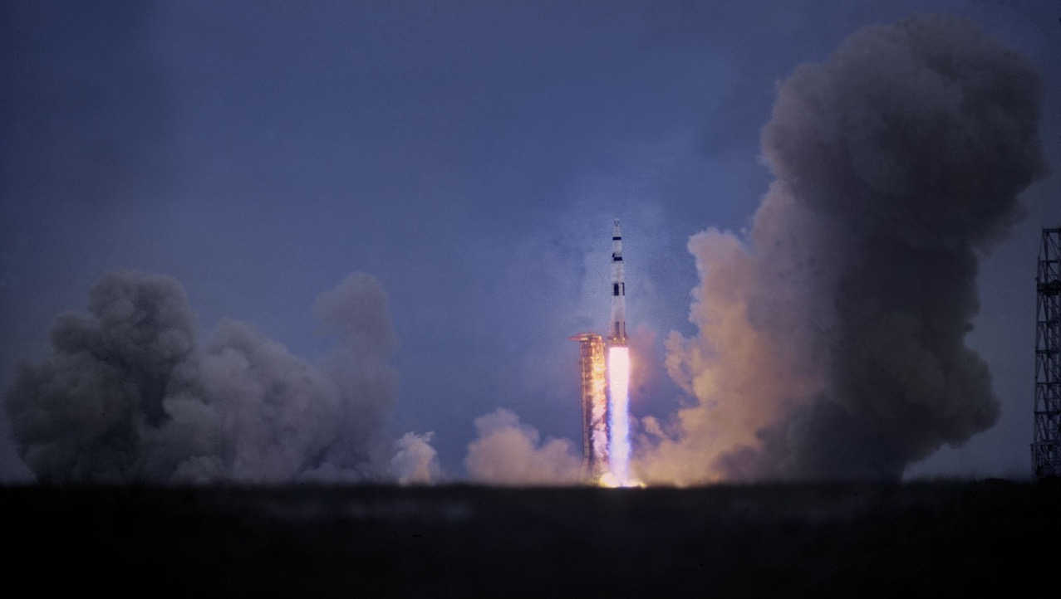
nasa

Slide 45
Notes:
Διαχωρισμός γυναικών ανάλογα με το χρώμα στη NASA.

Slide 46
Notes:
Διαχωρισμός γυναικών ανάλογα με το χρώμα στη NASA.

Slide 47
Apollo 11

Slide 48
Notes:
Το κόμικ για την Μάργκαρετ Χάμιλτον αποτελεί ιδιοκτησία της ιστοσελίδα futurism.com και η μετάφραση έγινε μετά από σχετική άδεια.

Slide 49
Notes:
Το κόμικ για την Μάργκαρετ Χάμιλτον αποτελεί ιδιοκτησία της ιστοσελίδα futurism.com και η μετάφραση έγινε μετά από σχετική άδεια.

Slide 50
Notes:
Το κόμικ για την Μάργκαρετ Χάμιλτον αποτελεί ιδιοκτησία της ιστοσελίδα futurism.com και η μετάφραση έγινε μετά από σχετική άδεια.

Slide 51
Notes:
Το κόμικ για την Μάργκαρετ Χάμιλτον αποτελεί ιδιοκτησία της ιστοσελίδα futurism.com και η μετάφραση έγινε μετά από σχετική άδεια.

Slide 52
Notes:
Χειριστής υπολογιστή για αποκρυπτογράφηση του Ενίγμα των Ναζί.

Slide 53
Το κόμικ για την Μάργκαρετ Χάμιλτον αποτελεί ιδιοκτησία της ιστοσελίδα futurism.com και η μετάφραση έγινε μετά από σχετική άδεια.
Notes:
Το κόμικ για την Μάργκαρετ Χάμιλτον αποτελεί ιδιοκτησία της ιστοσελίδα futurism.com και η μετάφραση έγινε μετά από σχετική άδεια.

Slide 54
Notes:
Το κόμικ για την Μάργκαρετ Χάμιλτον αποτελεί ιδιοκτησία της ιστοσελίδα futurism.com και η μετάφραση έγινε μετά από σχετική άδεια.

Slide 55
Notes:
Το κόμικ για την Μάργκαρετ Χάμιλτον αποτελεί ιδιοκτησία της ιστοσελίδα futurism.com και η μετάφραση έγινε μετά από σχετική άδεια.

Slide 56
Notes:
Το κόμικ για την Μάργκαρετ Χάμιλτον αποτελεί ιδιοκτησία της ιστοσελίδα futurism.com και η μετάφραση έγινε μετά από σχετική άδεια.

Slide 57
Notes:
Το κόμικ για την Μάργκαρετ Χάμιλτον αποτελεί ιδιοκτησία της ιστοσελίδα futurism.com και η μετάφραση έγινε μετά από σχετική άδεια.

Slide 58
Notes:
Το κόμικ για την Μάργκαρετ Χάμιλτον αποτελεί ιδιοκτησία της ιστοσελίδα futurism.com και η μετάφραση έγινε μετά από σχετική άδεια.

Slide 59
Notes:
Το κόμικ για την Μάργκαρετ Χάμιλτον αποτελεί ιδιοκτησία της ιστοσελίδα futurism.com και η μετάφραση έγινε μετά από σχετική άδεια.

Slide 60
Notes:
Το κόμικ για την Μάργκαρετ Χάμιλτον αποτελεί ιδιοκτησία της ιστοσελίδα futurism.com και η μετάφραση έγινε μετά από σχετική άδεια.

Slide 61
Notes:
Το κόμικ για την Μάργκαρετ Χάμιλτον αποτελεί ιδιοκτησία της ιστοσελίδα futurism.com και η μετάφραση έγινε μετά από σχετική άδεια.

Slide 62
Notes:
Το κόμικ για την Μάργκαρετ Χάμιλτον αποτελεί ιδιοκτησία της ιστοσελίδα futurism.com και η μετάφραση έγινε μετά από σχετική άδεια.

Slide 63
Notes:
Το κόμικ για την Μάργκαρετ Χάμιλτον αποτελεί ιδιοκτησία της ιστοσελίδα futurism.com και η μετάφραση έγινε μετά από σχετική άδεια.

Slide 64
Notes:
Το κόμικ για την Μάργκαρετ Χάμιλτον αποτελεί ιδιοκτησία της ιστοσελίδα futurism.com και η μετάφραση έγινε μετά από σχετική άδεια.

Slide 65
Notes:
Το κόμικ για την Μάργκαρετ Χάμιλτον αποτελεί ιδιοκτησία της ιστοσελίδα futurism.com και η μετάφραση έγινε μετά από σχετική άδεια.

Slide 66
Notes:
Το κόμικ για την Μάργκαρετ Χάμιλτον αποτελεί ιδιοκτησία της ιστοσελίδα futurism.com και η μετάφραση έγινε μετά από σχετική άδεια.

Slide 67
Notes:
Το κόμικ για την Μάργκαρετ Χάμιλτον αποτελεί ιδιοκτησία της ιστοσελίδα futurism.com και η μετάφραση έγινε μετά από σχετική άδεια.

Slide 68
Notes:
Το κόμικ για την Μάργκαρετ Χάμιλτον αποτελεί ιδιοκτησία της ιστοσελίδα futurism.com και η μετάφραση έγινε μετά από σχετική άδεια.

Slide 69
Notes:
Το κόμικ για την Μάργκαρετ Χάμιλτον αποτελεί ιδιοκτησία της ιστοσελίδα futurism.com και η μετάφραση έγινε μετά από σχετική άδεια.

Slide 70
Notes:
Το κόμικ για την Μάργκαρετ Χάμιλτον αποτελεί ιδιοκτησία της ιστοσελίδα futurism.com και η μετάφραση έγινε μετά από σχετική άδεια.

Slide 71
Notes:
Το κόμικ για την Μάργκαρετ Χάμιλτον αποτελεί ιδιοκτησία της ιστοσελίδα futurism.com και η μετάφραση έγινε μετά από σχετική άδεια.

Slide 72
1970

Slide 73
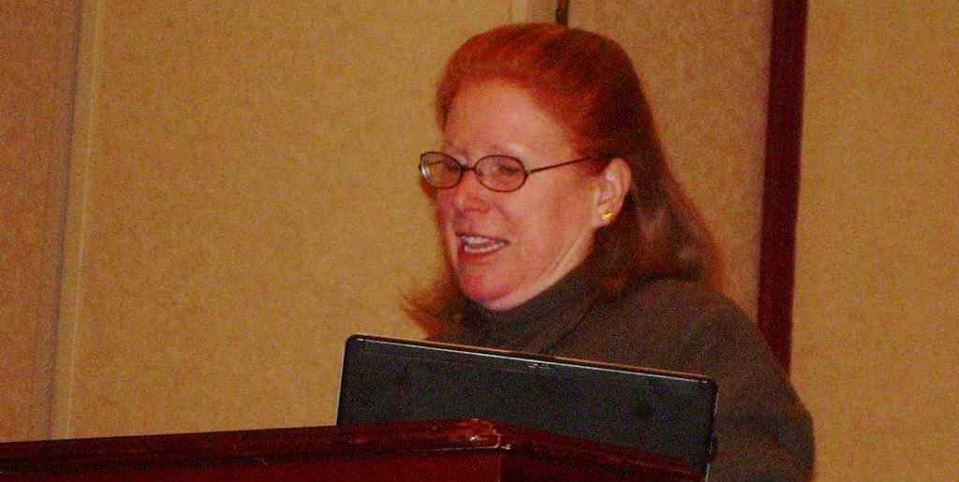
Notes:
Adele Goldberg, Smalltalk 1970

Slide 74
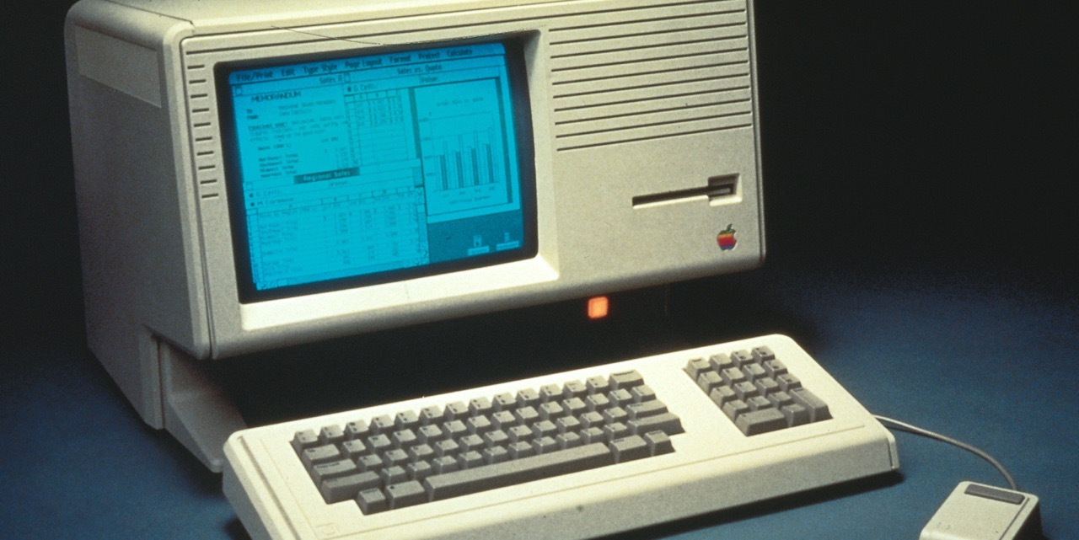
Notes:
Adele Goldberg, Smalltalk 1970

Slide 75
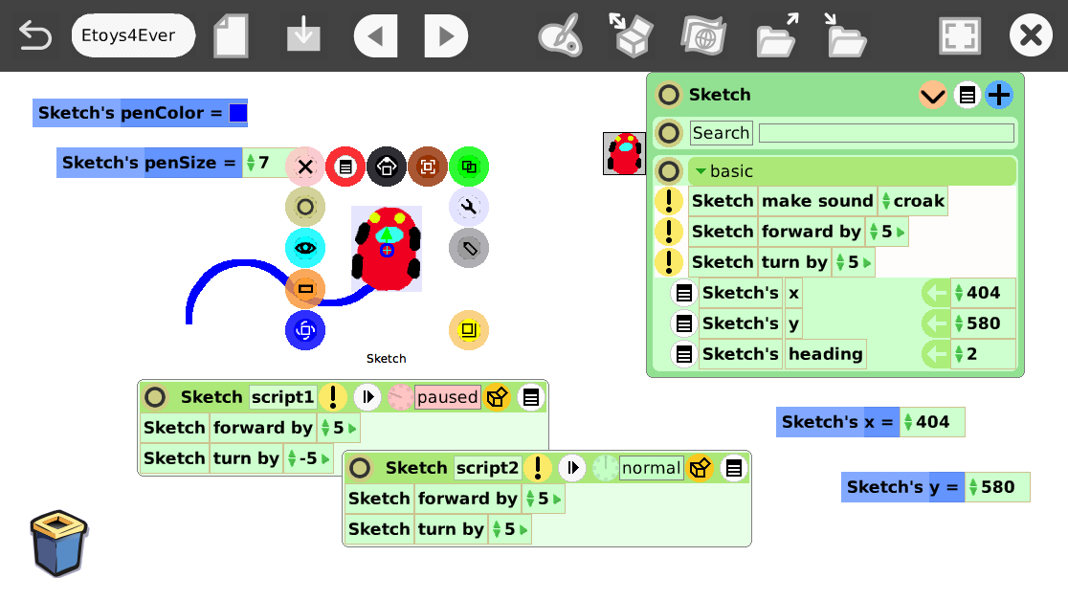
Notes:
Adele Goldberg, Smalltalk 1970

Slide 76
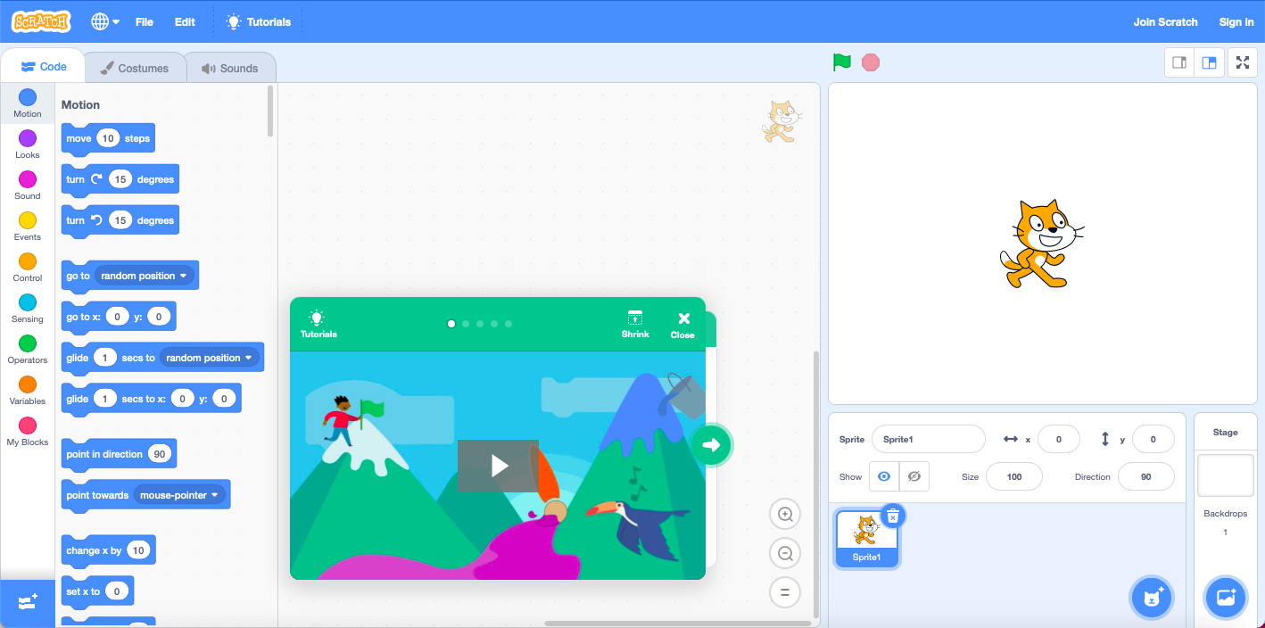
Notes:
Adele Goldberg, Smalltalk 1970

Slide 77
1980

Slide 78
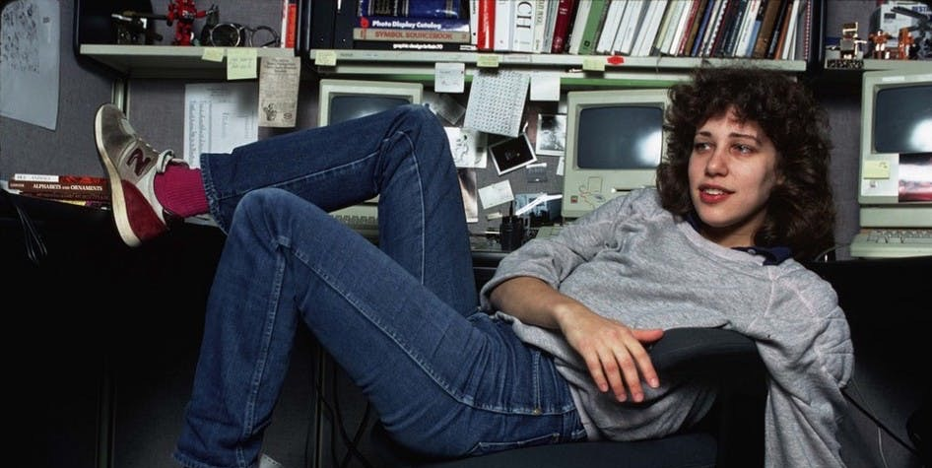

Slide 79
Notes:
Susan Kare, 1984

Slide 80
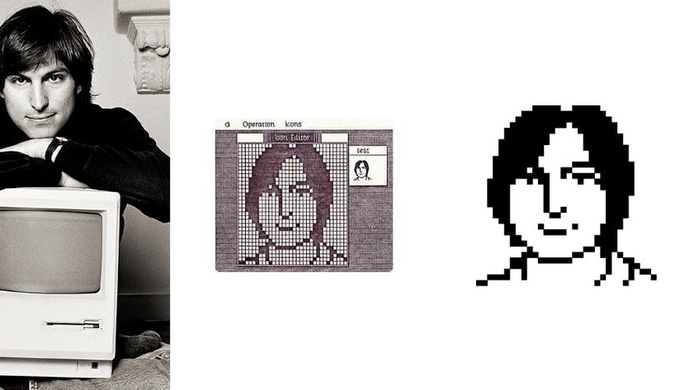
“I learned a lot about the cumulative value of attention to detail from Steve [Jobs], and about pushing the limits of a medium. I still think about his philosophy of not showing too much information at once and the value of simplicity in visual messaging.”

Slide 81
περιπετεια

Slide 82
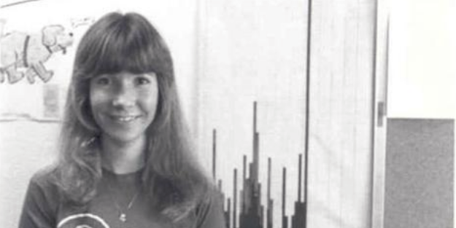

Slide 83
Notes:
Roberta Williams

Slide 84
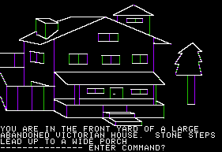
Notes:
Roberta Williams

Slide 85
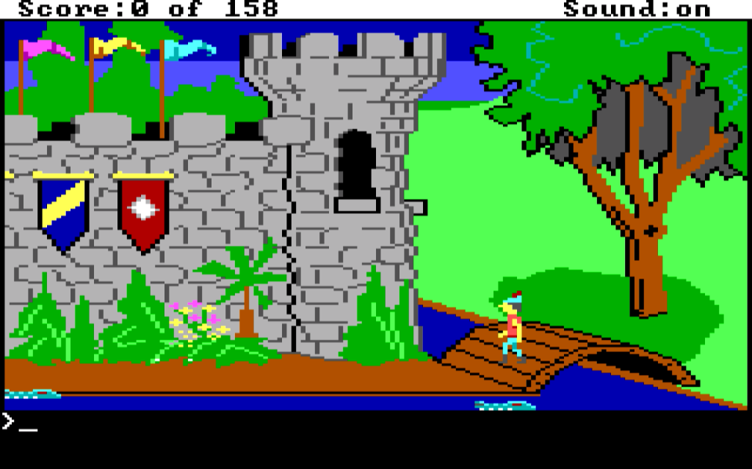

Slide 86
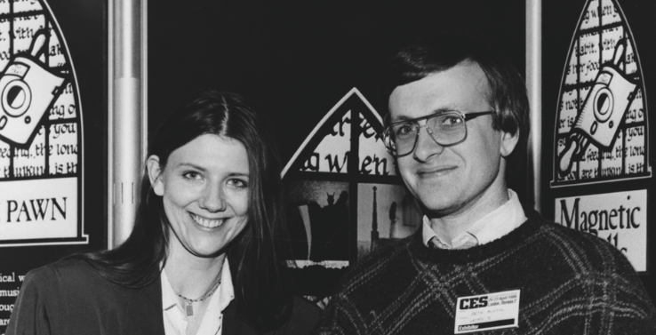

Slide 87
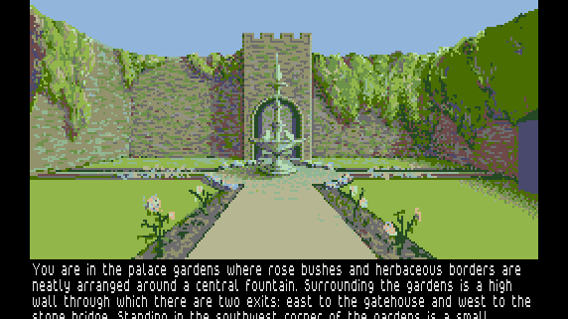

Slide 88
σημερα;

Slide 89
ΑΝΙΣΟΤΗΤΑ φύλου ΣΤΗΝ ΠΛΗΡΟΦΟΡΙΚΗ
Ο τομέας ξεκίνησε με τις γυναίκες να αποτελούν συντριπτική πλειοψηφία (π.χ. “Harvard Computers”)
Γυναίκες υπολογιστές πληρώνονταν λιγότερα από τους άντρες. Η διαφορά στους μισθούς υφίσταται ακόμη και σήμερα
Αρχικά, ο ρόλος του προγραμματιστή ήταν υποβαθμισμένος καθώς δινόταν έμφαση στο υλισμικό (hardware), που ήταν «δουλειά των αντρών».

Slide 90
ΑΝΙΣΟΤΗΤΑ φύλου ΣΤΗΝ ΠΛΗΡΟΦΟΡΙΚΗ
Η Επιστήμη της Πληροφορικής σήμερα έχει το μικρότερο ποσοστό γυναικών με διδακτορικό τίτλο σπουδών.
Από τις εταιρείες με αξία πέραν του 1 Τρις (Apple, Microsoft, Google) καμία δεν έχει γυναίκα διευθύντρια ή έστω σε μια από τις 5 πιο ψηλές θέσεις.

Slide 91
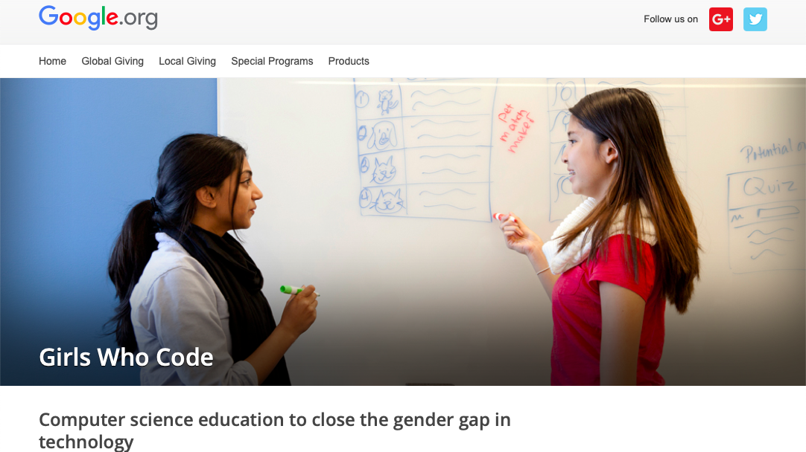

Slide 92
Notes:
Χειριστής υπολογιστή για αποκρυπτογράφηση του Ενίγμα των Ναζί.

Slide 93
Εκπαιδευτικο υλικο

